Slide 1

SISTEMAS DE COMUNICACIONES
INTEGRANTES:
MISHEL CENTENO
STALIN MAZA

Slide 2
Distribución de Trabajo
Nombres | Tareas
 | Investigación | Redacción
Mishel Centeno | 25% | 25%
Stalin Maza | 25% | 25%

Slide 3
Sistemas Analógicos - Elementos
Trasmisor
Adecua la señal eléctrica a las características del canal.
Funciones
Modulación: Modifica la señal portadora de acuerdo al mensaje.
Codificación: Elimina redundancia y agrega inmunidad al ruido.
Filtro: Separa las señales externas de la señal principal.

Slide 4
Sistemas Analógicos - Elementos
Canal
Es el que enlaza el trasmisor con el receptor.
Agentes que degradan la señal:
Ruido
Atenuación
Distorsión
Interferencia

Slide 5
Sistemas Analógicos - Elementos
Receptor
Reconstruye la señal recibida para obtener la señal original
Funciones
- Demodulación
- Decodificación
- Amplificación
- Filtrado

Slide 6
Sistemas Analógicos - Elementos
Transductor de Salida
Convierte la señal eléctrica recibida a un forma de onda adecuada para su recepción.

Slide 7
Sistemas Digitales - Elementos
Transductor de Entrada
Convierte el mensaje a un formato adecuado
Para su trasmisión.

Slide 8
Sistemas Digitales - Elementos
Trasmisor
Codificador
Tiene la función de eliminar una parte de redundancia dando así la compresión del código

Slide 9
Sistemas Digitales - Elementos
Modulador:
Es un proceso por el cual se modifica las características de la señal portada por medio de la señal modulada.
Los parámetros de la señal portadora se pueden modificar como la amplitud, fase y la frecuencia así se obtiene modulaciones digitales como:
Ask: (Amplitude Shift Keying): es un método mediante el cual la amplitud se modifica, puede tomar dos o más valores
FSK (Frequency Shift Keying) : se modificación por el desplazamiento de la frecuencia
PSK (Phase Shift Keying). : Modulación por el desplazamiento de la fase

Slide 10
Sistemas Digitales - Elementos
Filtro:
Actúan como un filtro para la señal modulada que se establece en el ancho de banda y la potencia de la señal

Slide 11
Sistemas Digitales - Elementos
Receptor
Es el que reconstruye la señal de entrada desde la señal de entrada, realiza el proceso inverso que se hizo en el trasmisor.
Funciones: desmodular, decodificar, amplificar y filtrar la señal

Slide 12
Sistemas Digitales
Canal
Es el elemento por el cual se envía la información desde el emisor hasta el receptor, en este puede existir obstáculos que dificultan el envió. En las señales digitales el canal posee repetidores regenerativos que está definido por el ancho de banda como el binario

Slide 13
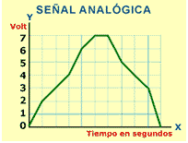
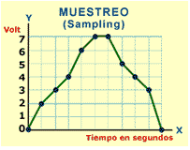
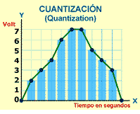
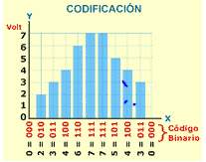
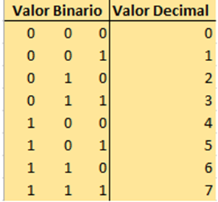
Procesamiento de la señal

Slide 14
Sistemas Analógicos
Ventajas
El mundo real es analógico por lo tanto la información para procesar debe ser real
Se necesita un canal de transmisión menor ancho de banda para enviar la información
Se necesita una conversión de Analógica a Digital en los casos de trasmitir la información analógica
Más capacidad de manejar grandes potencia

Slide 15
Sistemas Analógicos
Desventajas
Su evolución es un desventaja ya que no depende el avance tecnológico
Es no es tolerante al ruido.
Se necesita un análisis matemático
Si se desea una actualización o modificaciones se requiere modificar totalmente el sistema
Tiene limitaciones para poder almacenar la información

Slide 16
Sistemas Digitales
Ventajas
Velocidad es muy rápido casi 10 picosegundos los mejores.
En los sistemas digitales el receptor es el que debe decidir entre un conjunto de símbolos finitos.
Su desarrollo implica un costo bajo ya que los materiales tienen un costo bajo por la evolución de la tecnología en el campo de la comunicación
Mayor fiabilidad ya que se puede realizar diagnósticos y reparaciones
Tiene una alta inmunidad al ruido siendo independiente a la calidad de trasmisión.
Da más seguridad con el uso de la codificación criptográfica
Tiene una posibilidad de regeneración de la señal trasmitida

Slide 17
Sistemas Digitales
Desventajas
Existen incompatibilidad con la red analógica existente
Es poco tolerante al ruido ya que provoca perdida de bits.
Necesitan un canal de trasmisión mayor ancho de banda para poder trasmitir la señal

Slide 18
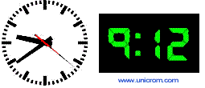
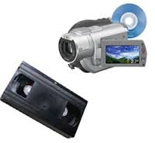
Sistemas Analógicos Digitales
Fotografías.
Grabadoras de Video.
Grabaciones de Audio.
Efectos de Cine.
Sistema Telefónico.
Semáforos

